Slide 1
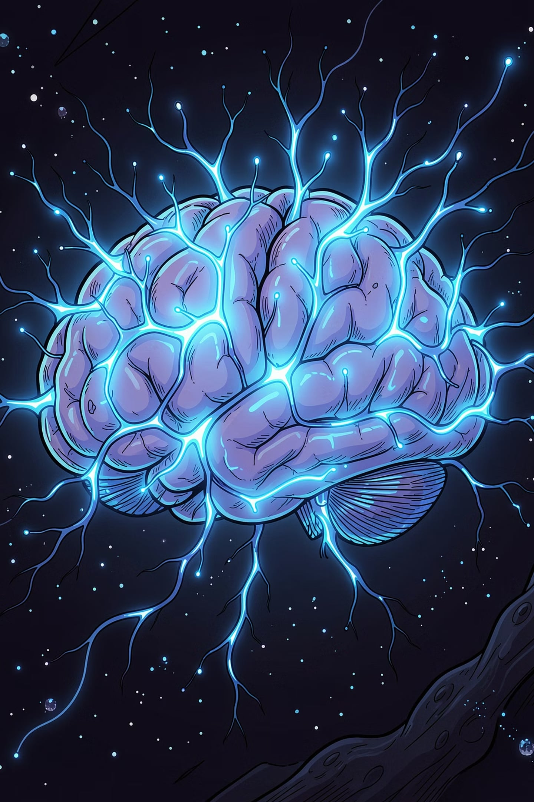
Inteligência Artificial: A Nova Fronteira da Humanidade
Uma jornada pelos marcos que transformaram uma ideia teórica em uma das forças mais poderosas da nossa era.

Slide 2

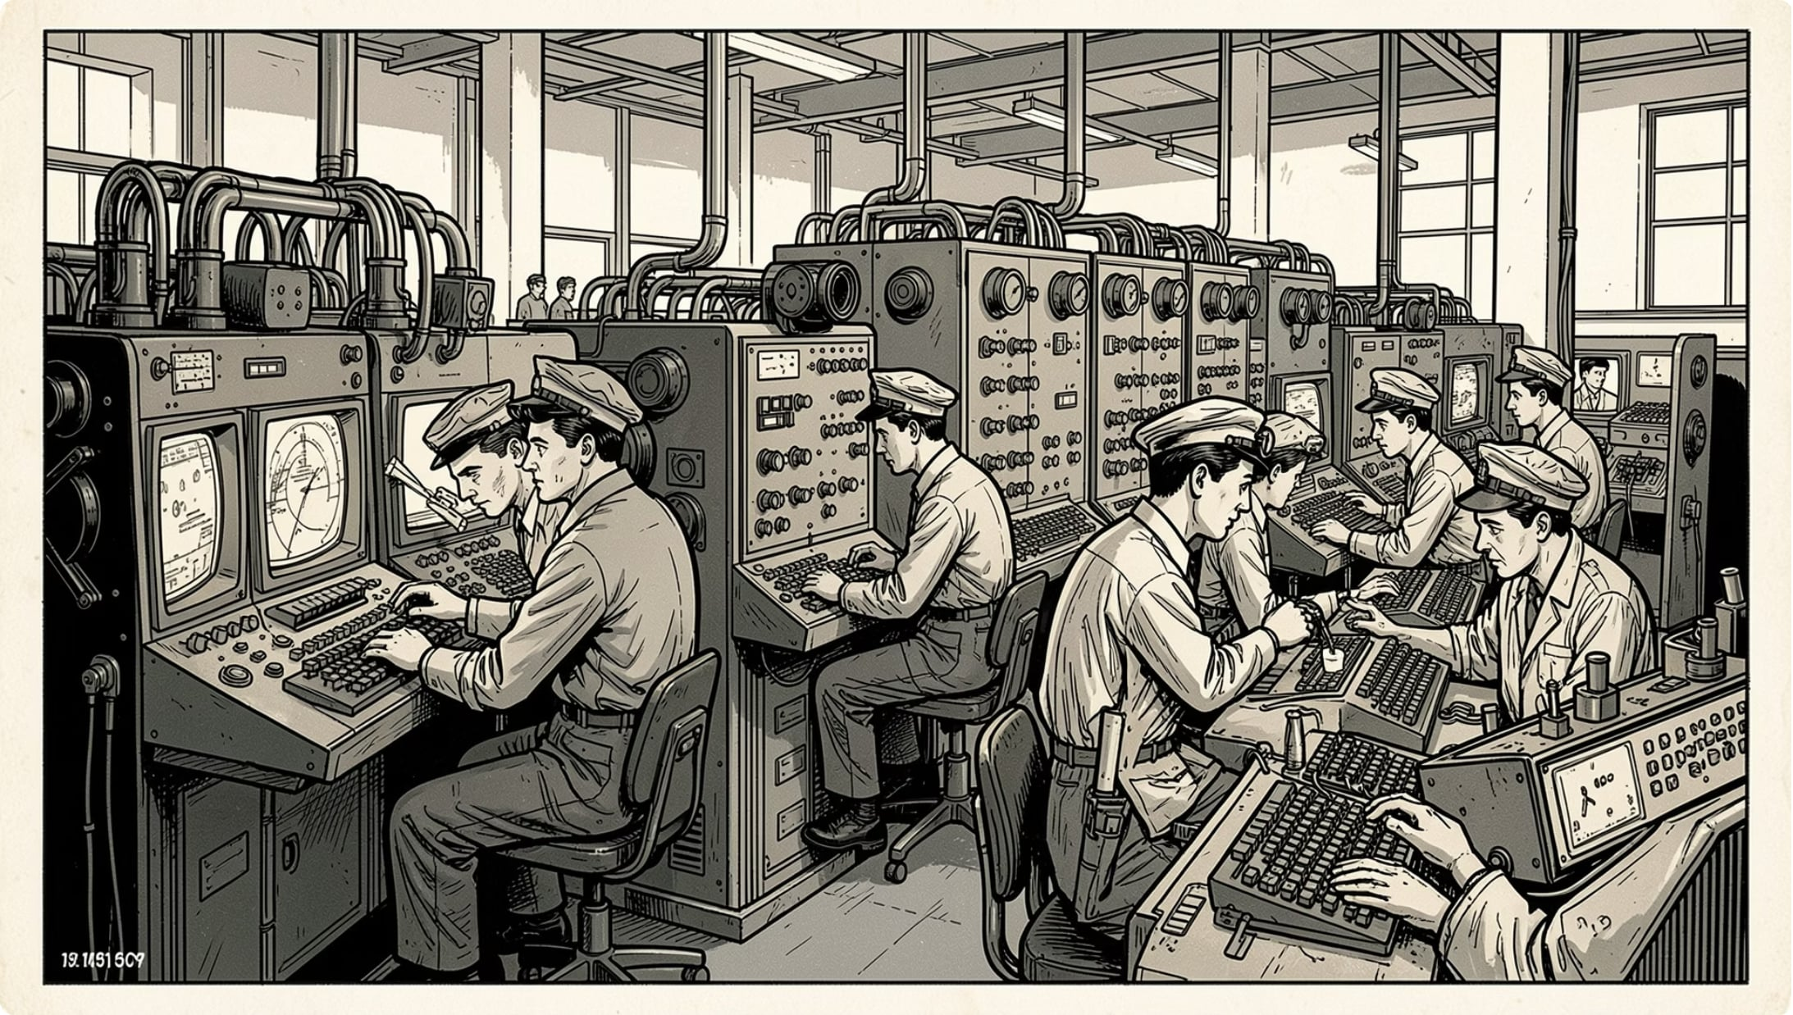

CAPÍTULO 1
O Despertar: Das Primeiras Ideias à Lógica
1950 — Alan Turing
O "Teste de Turing" propõe que uma máquina pode ser considerada inteligente se seu comportamento for indistinguível do humano.
1956 — Dartmouth Workshop
O termo "Inteligência Artificial" é cunhado oficialmente, reunindo os primeiros visionários da área.
John McCarthy
Visionário que imaginou máquinas capazes de simular qualquer aspecto da inteligência humana.

Slide 3

CAPÍTULO 2
A Era dos Invernos e a Esperança
O caminho da IA não foi linear. Após o entusiasmo inicial, a realidade do hardware limitado e a complexidade dos problemas geraram crises de confiança.
Otimismo
Inverno da IA
Primeiros sucessos em lógica formal e resolução de problemas básicos.
Cortes de financiamento e ceticismo acadêmico frearam o avanço por décadas.

Slide 4
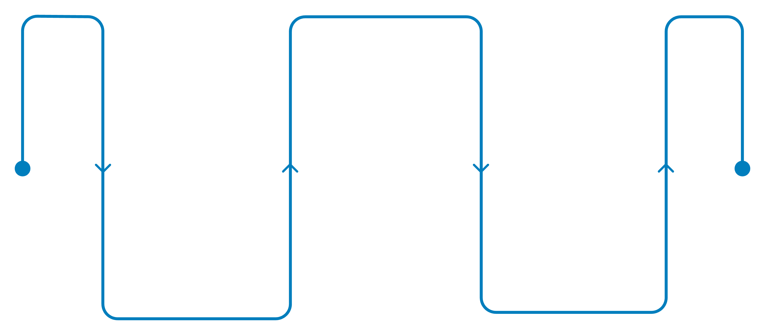
CAPÍTULO 3
A Revolução do Aprendizado de Máquina
Aprendizado de Máquina
Sistemas que aprendem com dados
Redes Neurais
Regras Fixas
Deep learning e maior poder computacional
Sistemas baseados em lógica manual
A grande virada: em vez de programar regras, as máquinas passaram a aprender com dados. A internet forneceu o combustível necessário — volumes massivos de informação para treinar modelos cada vez mais inteligentes.

Slide 5
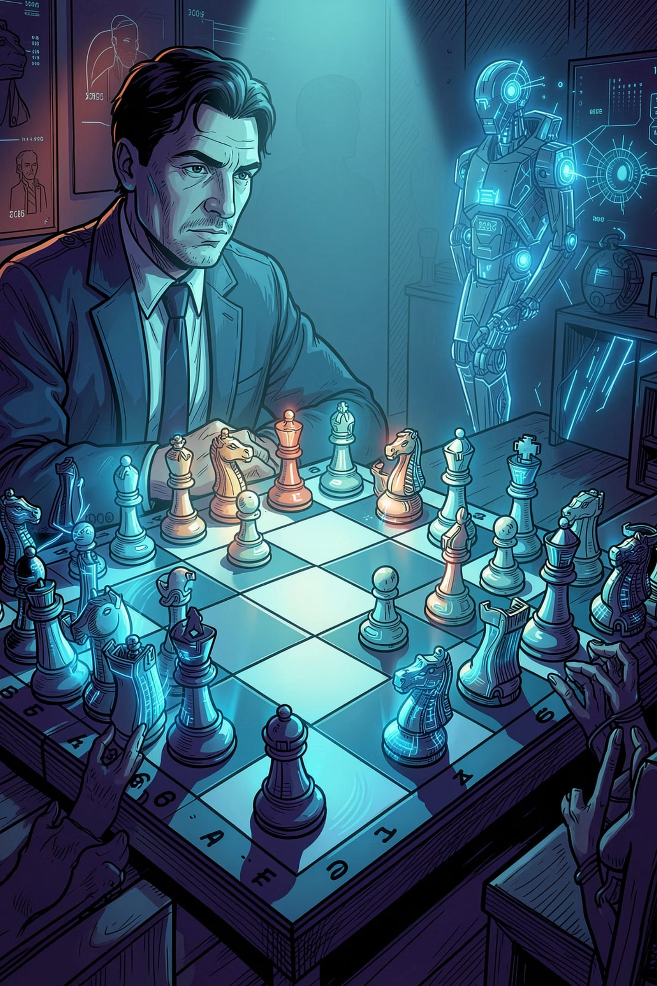
MARCO HISTÓRICO
O Marco da Virada: Deep Blue vs. Kasparov
1997
6
Ano do confronto
Partidas
IBM Deep Blue vence Garry Kasparov em partida oficial
Placar final: 3,5 a 2,5 a favor da máquina
11M
Posições/segundo
Capacidade de cálculo do Deep Blue
Foi o momento em que o mundo percebeu: a máquina havia superado a intuição humana em um domínio estratégico por excelência.

Slide 6
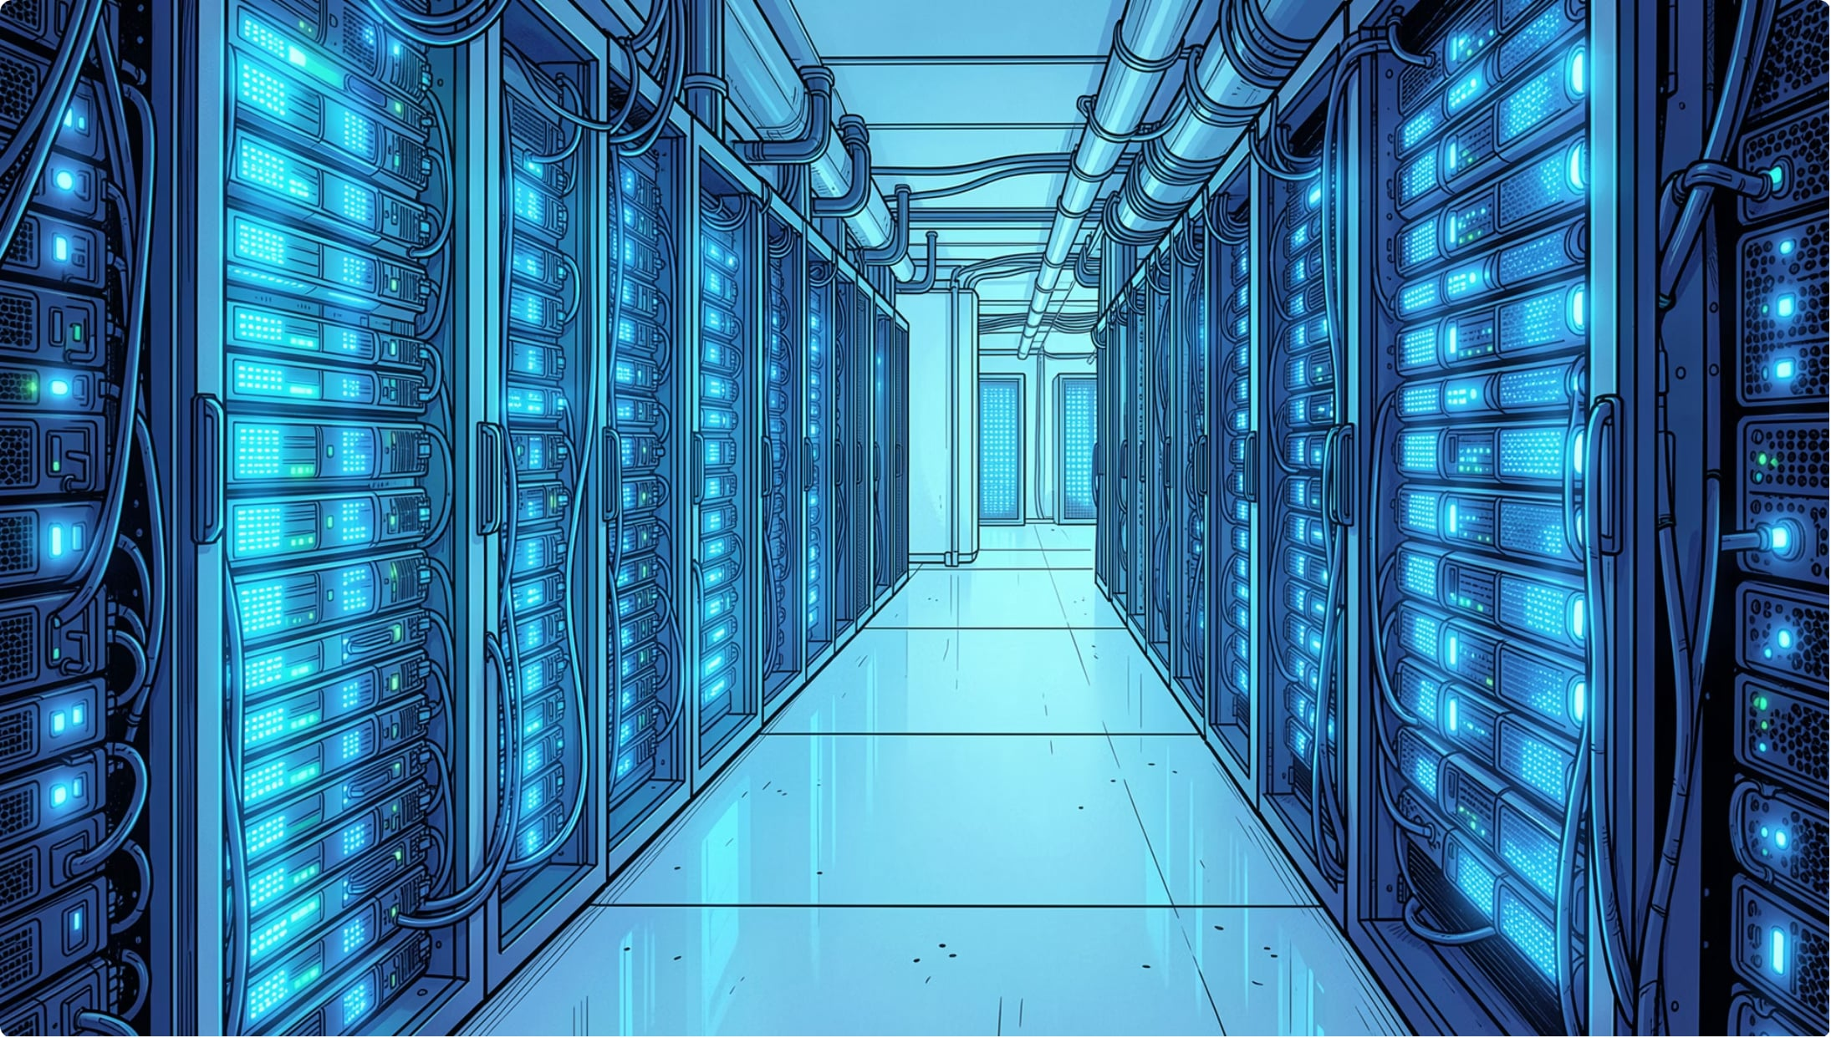

CAPÍTULO 4
A Explosão dos Dados e o Aprendizado Profundo
Anos 2010: A Era do Deep Learning
Com o poder computacional das grandes techs e a explosão de dados digitais, o Deep Learning dominou o cenário.
Visão Computacional
Reconhecimento de Voz
Processamento Massivo
Reconhecimento de imagens com precisão superior à humana.
Siri, Alexa e assistentes virtuais entram no cotidiano.
GPUs e nuvem tornam o treinamento de redes neurais viável em escala.

Slide 7
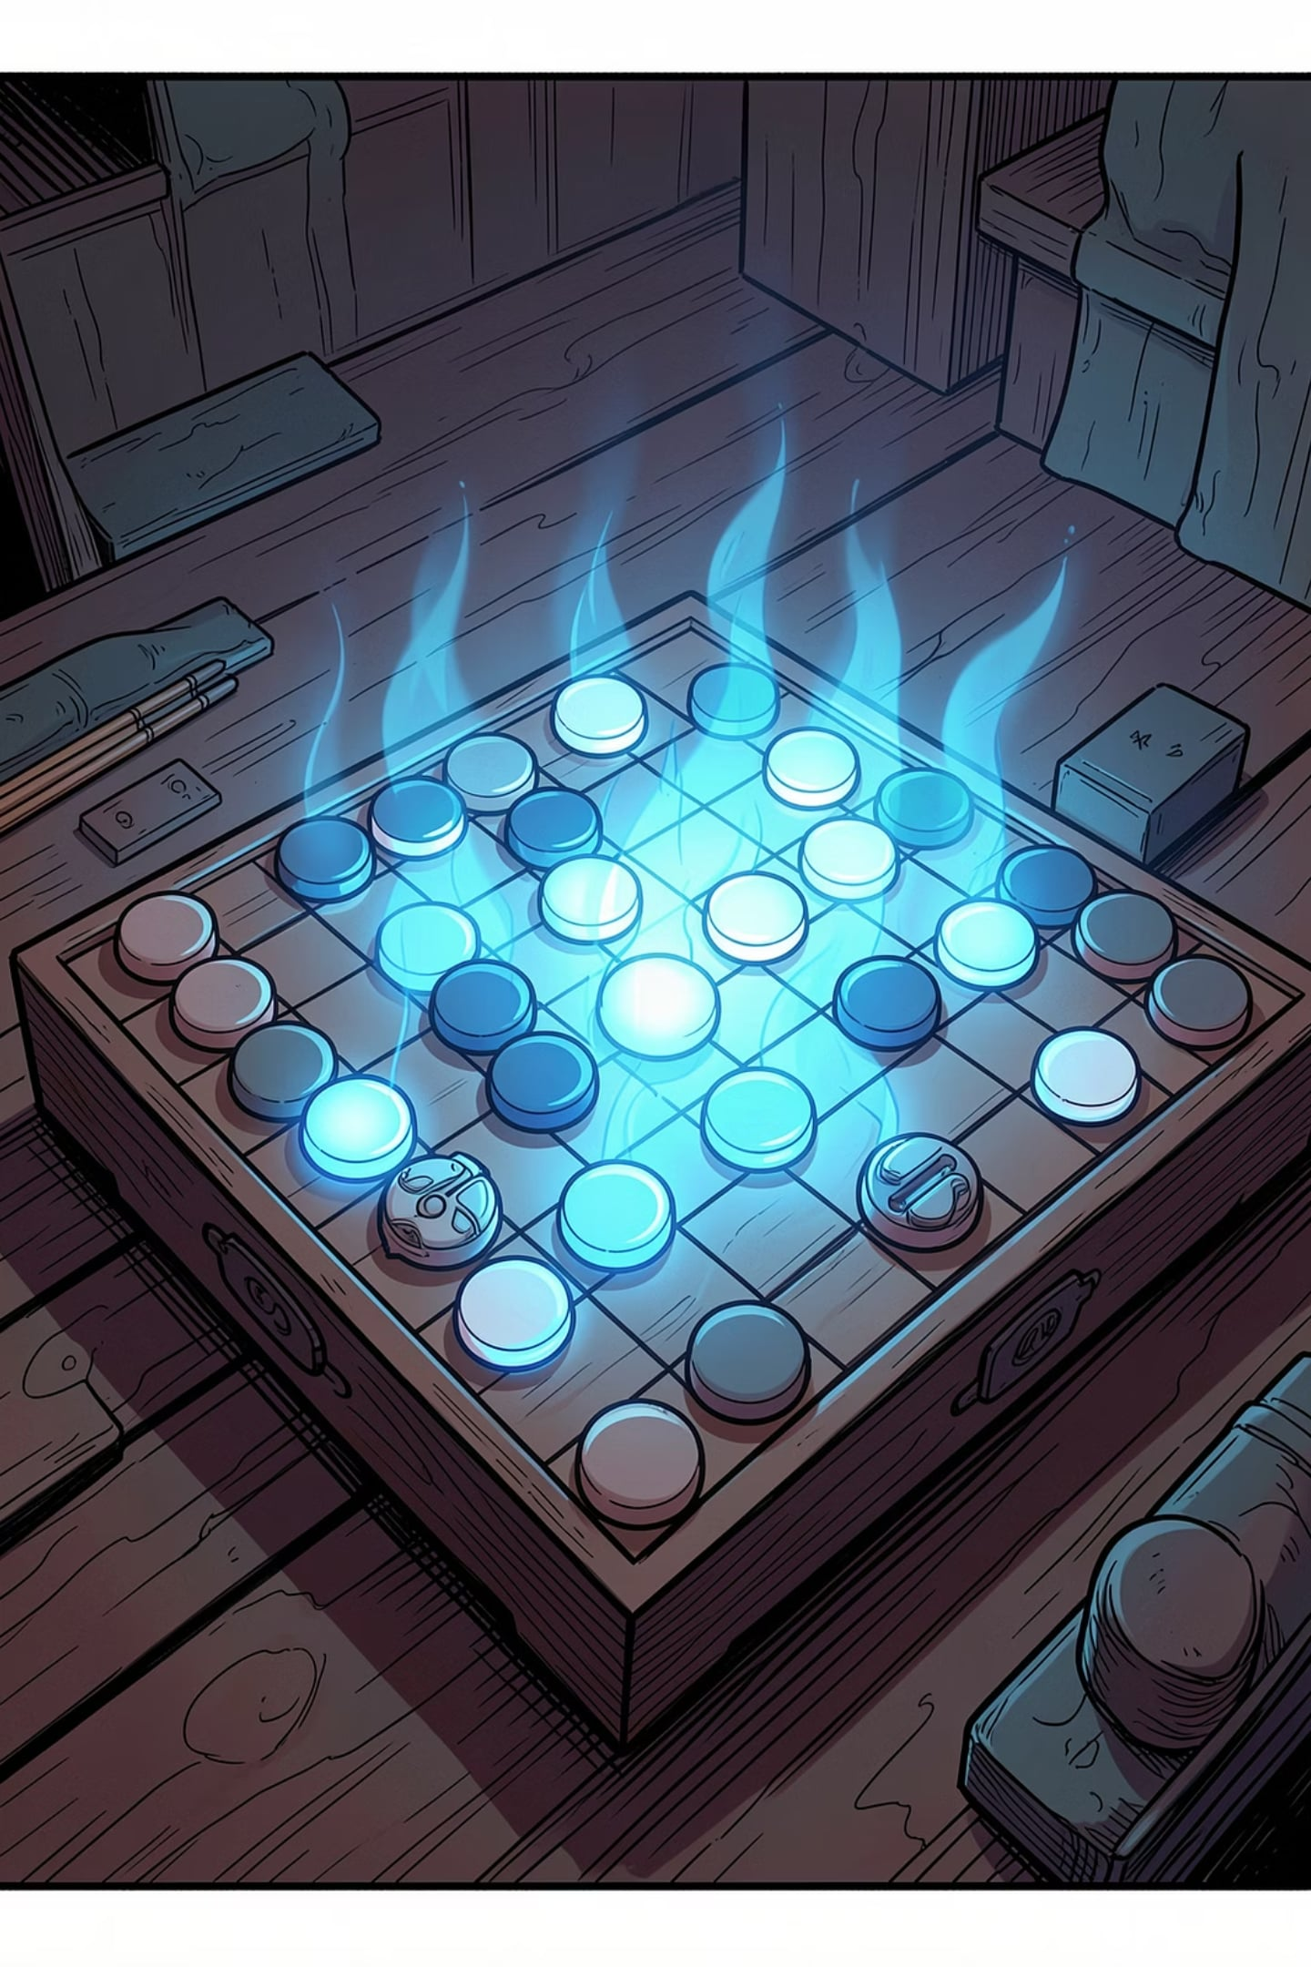




MARCO HISTÓRICO
AlphaGo e a Criatividade das Máquinas
2016 — AlphaGo vs. Lee Sedol
A IA da DeepMind derrota o campeão mundial de Go, considerado o jogo mais complexo já criado.
O Movimento 37
Um lance "criativo" que nenhum humano jamais havia pensado — a máquina demonstrou intuição sintética genuína.
O Legado
Prova de que a IA poderia superar milênios de estratégia humana acumulada.

Slide 8
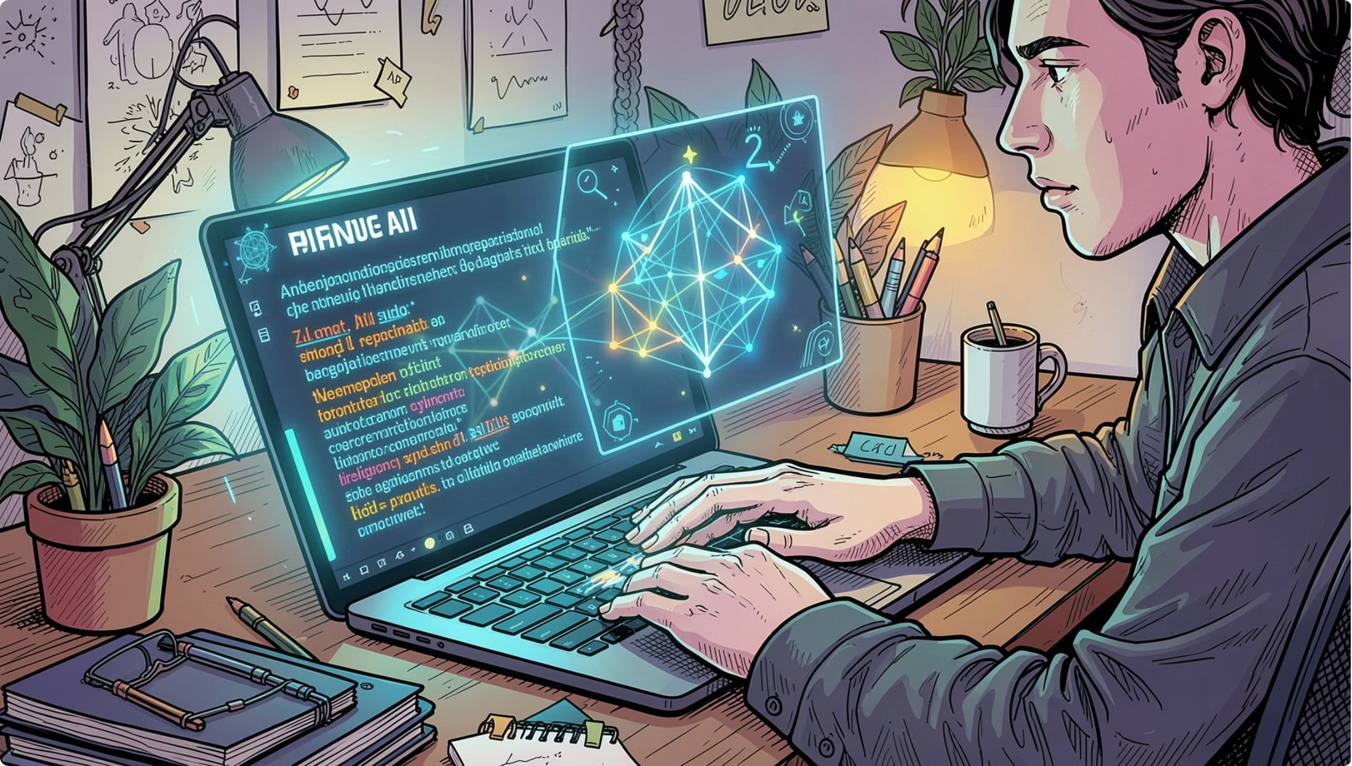
CAPÍTULO 5
A Era da IA Generativa: O Ponto de Inflexão
A IA deixou de apenas analisar dados e passou a criar conteúdo — textos, imagens, código e áudio com qualidade humana.
GPT & Claude
Democratização
Modelos de linguagem que entendem, raciocinam e geram texto em escala.
Ferramentas acessíveis a todos — não apenas cientistas de dados.

Slide 9
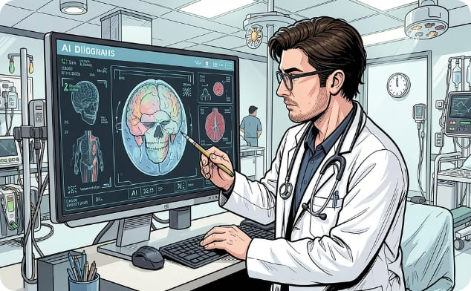
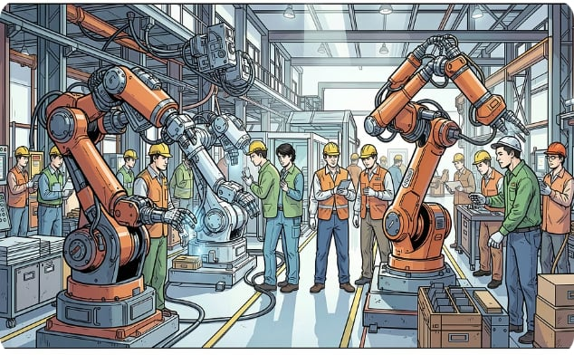
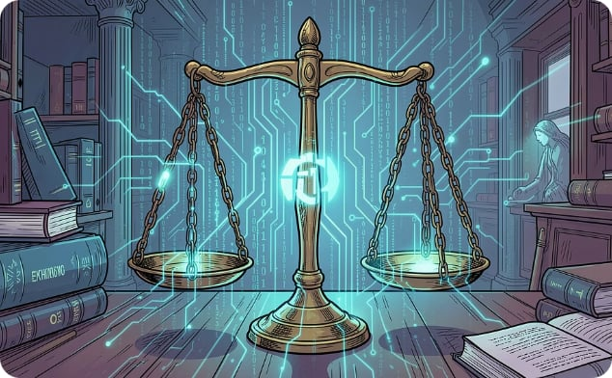
CAPÍTULO 6
O Mundo em Transformação: Onde Estamos Hoje
🏥 Medicina
💼 Economia
⚖️ Ética e Alinhamento
Diagnósticos precoces, descoberta acelerada de fármacos e personalização de tratamentos.
Automação inteligente redefine profissões e cria novas oportunidades de trabalho.
O combate às alucinações, vieses e o desafio de alinhar a IA aos valores humanos.

Slide 10
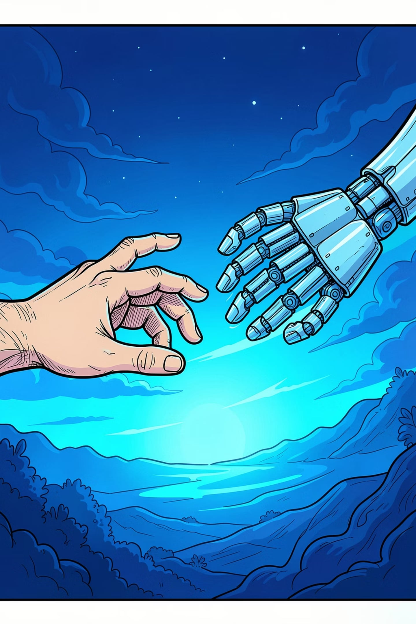

CONCLUSÃO
Rumo ao Futuro: Parceria ou Dependência?
Visão 2030
A IA como copiloto da inovação humana — amplificando nossa criatividade, não substituindo-a.
Nosso Papel
Cada editor, líder e cidadão tem responsabilidade em moldar como essa tecnologia será usada.
A Conclusão
A tecnologia reflete nossos valores. O futuro é o que decidirmos construir agora.

